Slide 1


ФИЗИКА · 9-СЫНЫП · 51-САБАҚ
Бөлім: Тербелістер және толқындар
Электромагниттік толқындар Электромагниттік толқындар шкаласы.
Педагог: Айтбаев С.Б.
Құндылық: Тәуелсіздік және отаншылдық
Notes:
Сабақтың тақырыбы: Электромагниттік толқындар Электромагниттік толқындар шкаласы.. Бөлім: Тербелістер және толқындар. Ұйымдастыру кезеңі: сәлемдесу, түгендеу, бағалау парағын тарату. (Тақырып пен сурет шертілгенде пайда болады.)

Slide 2

Сабақтың мақсаты
Сабақтың басы · 6 мин
Оқу мақсаттары (бағдарлама)
Сабақ соңында біз:
9.4.4.2 – механикалық толқындар мен электромагниттік толқындардың ұқсастығы мен айырмашылығын салыстыру;
9.4.4.3 – электромагниттік толқындар шкаласын сипаттау және әртүрлі диапазондағы толқындардың қолданылуына мысалдар келтіру;
9.4.4.4 – шыны призма арқылы өткен жарықтың дисперсиясына сапалы сипаттама беру
1
Электромагниттік толқындар шкаласының әр диапазонының қасиеттерін сипаттайды
2
Әр диапазонның қолданылуына мысал келтіреді
3
Толқын ұзындығы мен жиілікті есептейді
4
ЭМ сәулеленудің денсаулыққа әсері мен қорғану жолдарын бағалайды
Notes:
Мақсаттарды бір-бірлеп шертіп ашыңыз. Проблемалық жағдаяттан кейін осы слайдқа оралып, мақсатты оқушылармен бірге тұжырымдаңыз.

Slide 3


Білімді өзектендіру: «Шынжыр»
Сабақтың басы · 6 мин
Оқушылар «Электромагниттік толқындар Электромагниттік толқындар шкаласы БЖБ №6» тақырыбы бойынша бір-біріне тізбектей сұрақ қояды.
Өткен тақырып: Электромагниттік толқындар Электромагниттік толқындар шкаласы БЖБ №6
Тәуелсіздік және отаншылдық
«Туған жерің – алтын бесігің» (халық мақалы).
Notes:
Әдіс: «Шынжыр». Оқушылар «Электромагниттік толқындар Электромагниттік толқындар шкаласы БЖБ №6» тақырыбы бойынша бір-біріне тізбектей сұрақ қояды. Шерткенде құндылық пен дәйексөз шығады: «Туған жерің – алтын бесігің» (халық мақалы).

Slide 4


Проблемалық жағдаят
Сабақтың басы · 6 мин
Ұялы телефон, микротолқынды пеш және Wi-Fi – қайсысы қауіпті? Олардың сәулелері қандай диапазонда?
Болжамдарыңды айтыңдар! Бүгінгі сабақтың тақырыбы қандай болуы мүмкін?
Notes:
Проблемалық сұрақты оқып, болжамдарды тыңдаңыз. Шерткенде төменгі тапсырма шығады. Жауапқа сабақ соңында қайта оралыңыз.

Slide 5

Жаңа білім
Сабақтың ортасы · 12 мин
Радиотолқындар – байланыс, радио, ТВ; микротолқындар – радар, пеш, Wi-Fi.
ИҚ – жылу, пульт; көрінетін – көру; УК – күнге күю, залалсыздандыру.
Рентген – медицина; гамма – онкология, стерилизация.
Жиілік артқан сайын фотон энергиясы мен иондаушы қабілет артады.
Электромагниттік толқындар шкаласы
Notes:
Әдіс: Демонстрациялық тәжірибе + «Болжа – бақыла – түсіндір». Мұғалім тәжірибені бастамас бұрын оқушылардан нәтижені болжауды сұрайды, тәжірибені көрсетеді, кейін нәтижені бірге түсіндіреді. Тармақтар шерткен сайын бір-бірлеп шығады – әрқайсысын талқылаңыз.

Slide 6

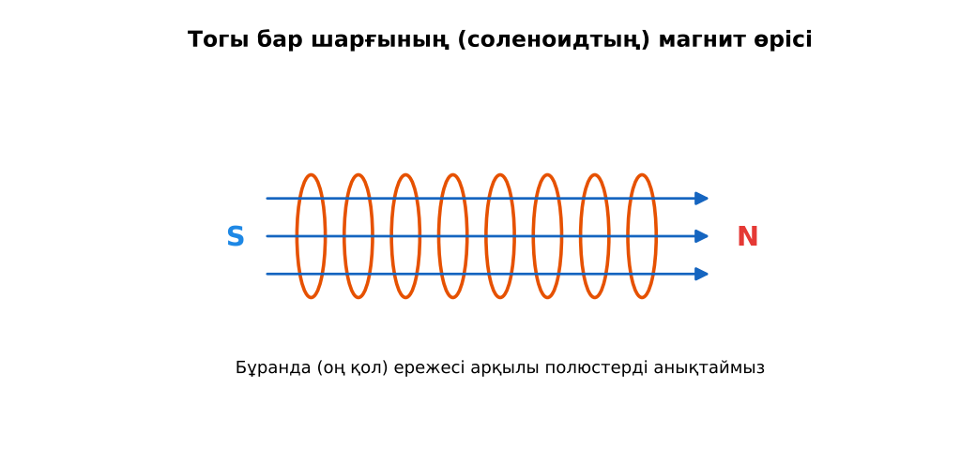
Суретпен жұмыс
Сабақтың ортасы · 12 мин
Суретте не бейнеленген? Қандай физикалық шамалар мен заңдылықтарды көрсетеді? Өз сөзіңмен түсіндір.
Notes:
«Суретті оқу» тапсырмасы: оқушылар жұппен суреттерді сипаттайды, мұғалім жетекші сұрақтар қояды. Суреттер шерткенде кезекпен шығады.

Slide 7

Бекіту: «Эстафета»
Сабақтың ортасы · 7 мин
Әр қатарға бір тапсырма беріледі, қатардағы оқушылар кезекпен шешімді жалғастырады; бірінші дұрыс аяқтаған қатар жеңеді.
Тапсырма: «ЭМ толқындар паспорты» – топтар бір диапазонды таңдап, λ, ν аралығын, көзін, қолданылуын, қауіпін көрсетеді.
Notes:
Әдіс: «Эстафета». Әр қатарға бір тапсырма беріледі, қатардағы оқушылар кезекпен шешімді жалғастырады; бірінші дұрыс аяқтаған қатар жеңеді. Шешімді тақтада бірге тексеріңіз.

Slide 8

Сергіту сәті
Сабақтың ортасы · 2 мин
«Иә – жоқ» қимылы. Дұрыс тұжырымға – қол шапалақ, қате тұжырымға – аяқ тарсылы.
Notes:
Қысқа сергіту сәті – 1–2 минут.

Slide 9

Деңгейлік тапсырмалар
Сабақтың ортасы · 11 мин
С
В
А
С деңгейі
В деңгейі
талдау, жинақтау
А деңгейі
қолдану
білу, түсіну
Деңгейіңді өзің таңда. А деңгейін орындасаң – В деңгейіне өт!
Notes:
Деңгейлер баспалдақ сияқты шерткен сайын шығады. Саралау «Таңдау» арқылы. ЕББҚ оқушыларына: толтырылған үлгі есеп және бос орынды толықтыру тапсырмасы; тапсырманы бөліктерге бөліп беру және қосымша 3–5 минут.

Slide 10

А деңгейі: білу, түсіну
Сабақтың ортасы · 11 мин
А
Әр диапазонның бір қолданылуын ата.
Жауабы: Радио – байланыс, МТ – пеш, ИҚ – пульт, жарық – көру, УК – дезинфекция, рентген – диагностика, гамма – сәулелік терапия.
Notes:
Жауап кілті шерткенде ғана шығады – оқушылар орындап болғаннан кейін көрсетіңіз. А деңгейі: Радио – байланыс, МТ – пеш, ИҚ – пульт, жарық – көру, УК – дезинфекция, рентген – диагностика, гамма – сәулелік терапия.

Slide 11
В деңгейі: қолдану
Сабақтың ортасы · 11 мин
В
Wi-Fi жиілігі 2,4 ГГц. Толқын ұзындығы?
Жауабы: λ = 0,125 м = 12,5 см.
Notes:
Жауап кілті шерткенде ғана шығады – оқушылар орындап болғаннан кейін көрсетіңіз. В деңгейі: λ = 0,125 м = 12,5 см.

Slide 12
С деңгейі: талдау, жинақтау
Сабақтың ортасы · 11 мин
С
Неліктен УК және рентген сәулелері қауіпті, ал радиотолқындар қауіпсіз деп саналады? Фотон энергиясымен түсіндір және қорғану шараларын ұсын.
Жауабы: Фотон энергиясы E = hν үлкен – молекулаларды иондайды; күннен қорғаныш крем, қорғасын қалқан, уақытты шектеу.
Notes:
Жауап кілті шерткенде ғана шығады – оқушылар орындап болғаннан кейін көрсетіңіз. С деңгейі: Фотон энергиясы E = hν үлкен – молекулаларды иондайды; күннен қорғаныш крем, қорғасын қалқан, уақытты шектеу.

Slide 13


Бекіту: Socrative викторинасы
Сабақтың соңы · 7 мин
1
Пультте қандай сәуле?
ИҚ
2
Рентген қайда қолданылады?
медицина
Socrative
3
Иондаушы сәулелер?
УК, рентген, гамма
Notes:
Жауаптар жасыл белгімен шерткен сайын бір-бірлеп шығады. 1) ИҚ; 2) медицина; 3) УК, рентген, гамма. Онлайн нұсқасын Socrative платформасында дайындаңыз (https://www.socrative.com/).

Slide 14

Рефлексия: «Шығу парағы»
Сабақтың соңы · 7 мин
Стикерге бір жаңа білімін және бір сұрағын жазып, есік алдындағы тақтаға жапсырады.
9–10 балл
Өте жақсы
7–8 балл
Жақсы
5–6 балл
Қанағаттанарлық
0–4 балл
Қолдау қажет
Notes:
Рефлексияны 2–3 минутта өткізіңіз. Бағалау шкаласы бойынша оқушылар өз балын анықтайды.

Slide 15

Үй тапсырмасы
Сабақтың соңы · 7 мин
А
А деңгейі
В
В деңгейі
С
С деңгейі
3 сұрақ.
Үйдегі ЭМ құрылғылар картасы.
Ұялы байланыстың денсаулыққа әсері туралы ғылыми дереккөздерге шолу.
Notes:
Үй тапсырмасы сараланған: оқушы деңгейін өзі таңдайды. Kundelik.kz-ке енгізіңіз.

Slide 16
Сабаққа белсенді қатысқандарыңа рахмет!
«Туған жерің – алтын бесігің» (халық мақалы).
Notes:
Сабақты қорытындылау.

